Slide 1
Sportanalitika
Milestone 3 - Adat vizualizáció

Slide 2
Datasetek előfeldolgozása (módosítások)
Nem dobjuk el a 2020 előtti adatokat, megtartjuk az egész időtartományból származókat
A total_cards számítása (lapértékek):
1 sárga, 0 piros: 1
0 sárga, 1 piros: 2
1 sárga, 1 piros: 3
2 sárga, 1 piros: 3
Átlagos szabálytalanságok és átlagos lapszámok minden meccsre az addigi meccsek átlagaival egyeznek meg
Minden csapat legelső meccse drop-olva, átlagok nem számolhatók ki ezekre
Ugyanígy minden bíró első meccse dropolva, itt a bírók által osztott lapok átlagos száma miatt

Slide 3
Végleges Tanítóhalmaz
Változtatott adathalmaz összes oszlopa:
"fixture_referee", meccset vezető bíró
"league_name", bajnokság neve
"teams_home_name", hazai csapat neve
"teams_away_name", vendég csapat neve
"avg_home_team_fouls", hazai csapat adott meccset megelőző meccsenkénti szabálytalanságainak átlaga
"avg_away_team_fouls", vendég csapat adott meccset megelőző meccsenkénti szabálytalanságainak átlaga
"avg_home_total_cards", hazai csapat adott meccset megelőző meccsenkénti lapértékeinek átlaga
"avg_away_total_cards", vendég csapat adott meccset megelőző meccsenkénti lapértékeinek átlaga
"avg_referee_cards", adott meccset vezető bíró korábbi meccsein osztott lapértékeinek átlaga
"avg_cards_per_90", adott meccsen a két csapat összes játékosainak lapértékeinek átlaga
"avg_fouls_per_90", adott meccsen a két csapat összes játékosainak szabálytalanságainak átlaga
"total_cards_value", adott meccsen kiosztott összes lapérték

Slide 4
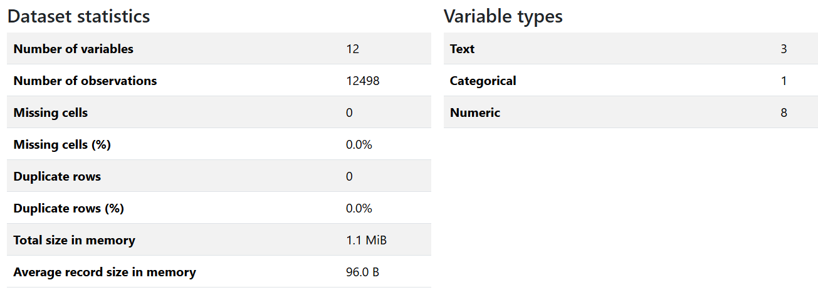
Adatvizualizáció
Vizualizációhoz a ydata_profiling ProfileReport nevű eszközét, valamint a matplotlib csomagot használtuk
Végleges adathalmaz statisztikája a ProfileReport által:

Slide 5
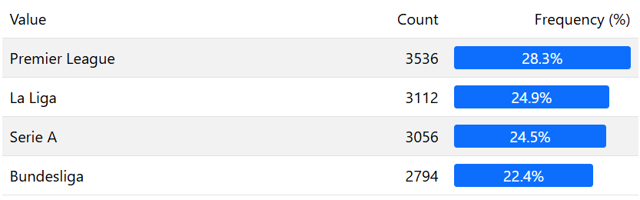
Adatvizualizáció (ProfilerReport)
Bajnokságok megoszlása a végső adathalmazban

Slide 6
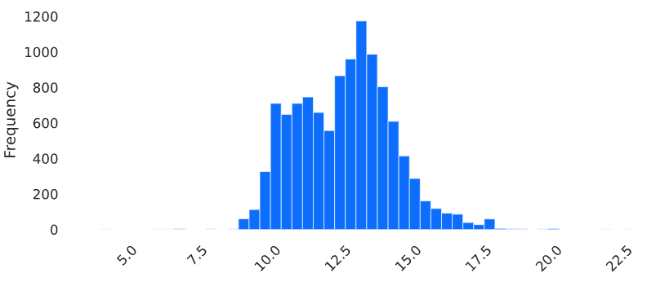
Adatvizualizáció (ProfilerReport)
Hazai csapat meccset megelőző meccsenkénti szabálytalanságainak átlagai

Slide 7
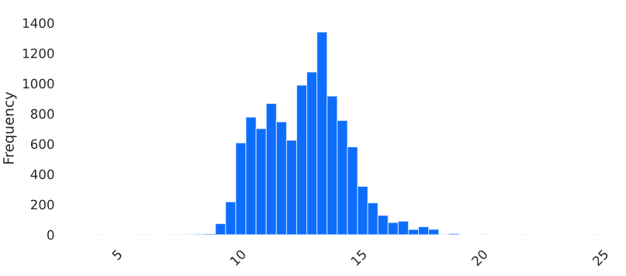
Adatvizualizáció (ProfilerReport)
Vendég csapat meccset megelőző meccsenkénti szabálytalanságainak átlagai

Slide 8
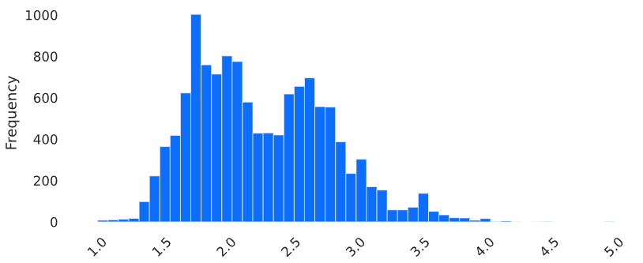
Adatvizualizáció (ProfilerReport)
A hazai csapat megelőző meccsein szerzett lapértékeinek átlagainak eloszlása

Slide 9
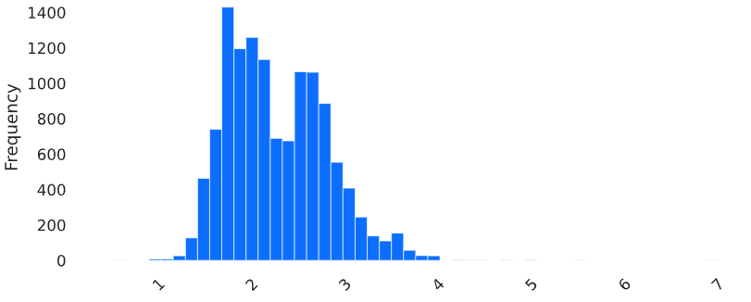
Adatvizualizáció (ProfilerReport)
A vendég csapat megelőző meccsein szerzett lapértékeinek átlagainak eloszlása

Slide 10
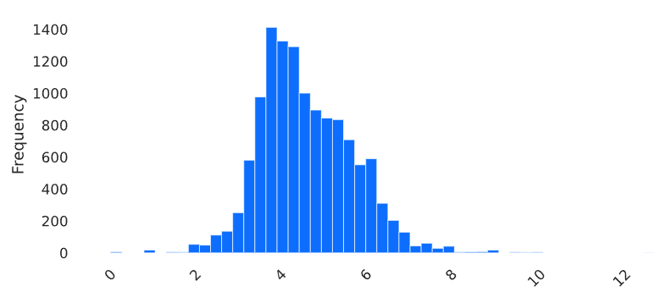
Adatvizualizáció (ProfilerReport)
Az adott meccset vezető bíró korábbi meccsein kiosztott lapértékek átlagainak eloszlása

Slide 11
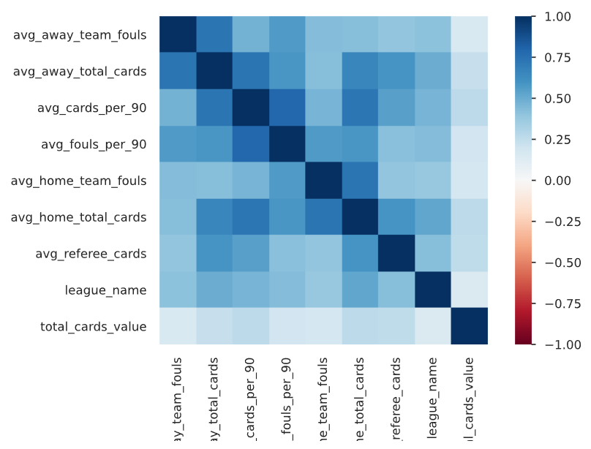
Adatvizualizáció (ProfilerReport)
Az adathalmaz változóinak ProfileReport által kirajzolt correlációs heatmap-je

Slide 12
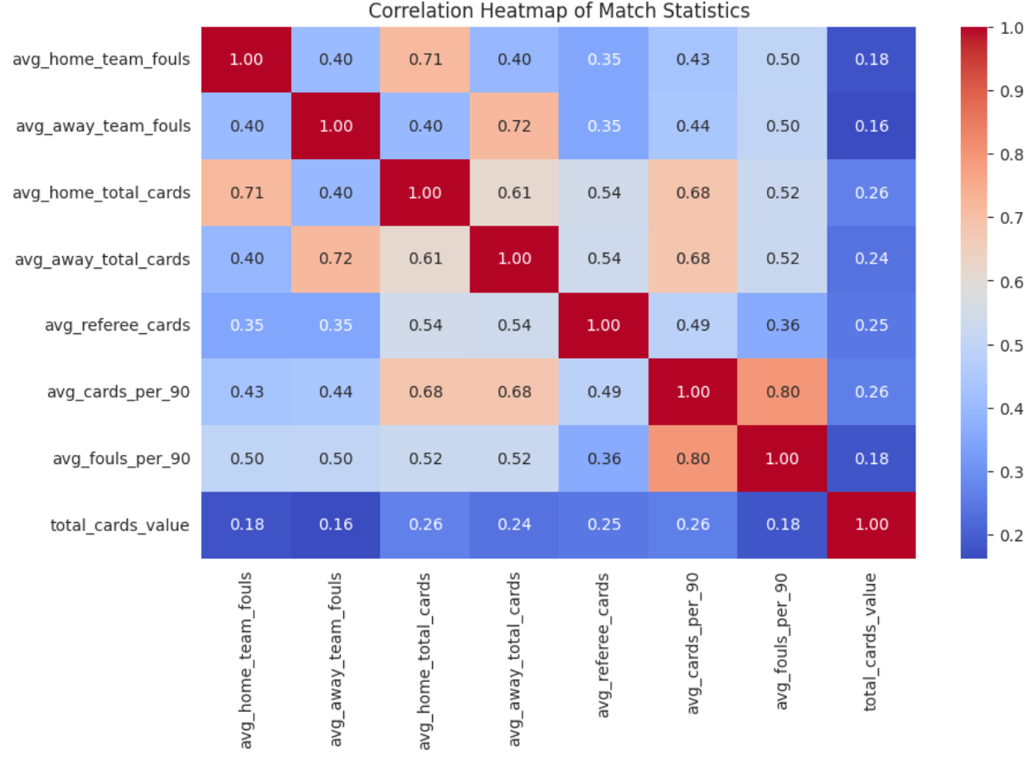
Adatvizualizáció (matplotlib)
A matplotlib python könvtár használatával az adathalmaz változóinak heatmap-je :

Slide 13
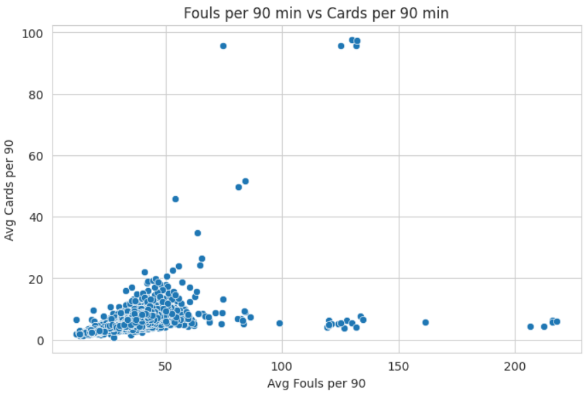
Adatvizualizáció (matplotlib)
Az átlagos lapszám 90 percenként valamint az átlagos szabálytalanságok száma 90 percenként (kezdeti)
Ez láthatóan kiugró értékeket tartalmaz. Ez azért volt mert a legelső meccsek esetében előfordult, hogy az első meccsen valaki csak néhány percet játszott, viszont szabálytalanságainak száma a játszott percekhez képest nagy volt. Így előfordultak kiugróan nagy értékek.
Megoldás az volt, hogy az átlagot csak a legalább 90 perc össz-játékidővel rendelkező játékosokra számoljuk, különben 0 értéket hagyunk neki

Slide 14
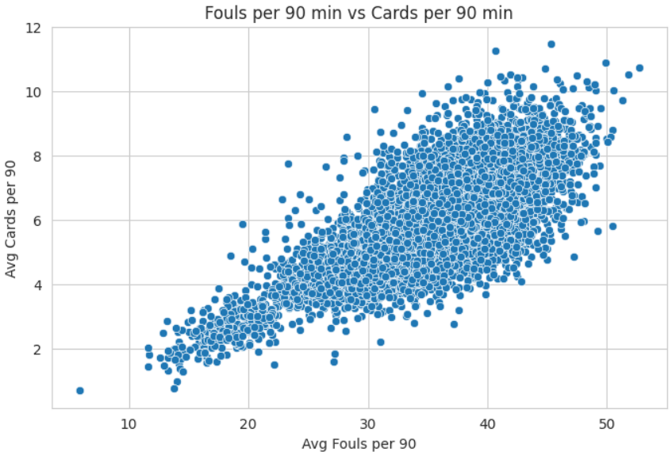
Adatvizualizáció (matplotlib)
Az átlagos lapszám 90 percenként valamint az átlagos szabálytalanságok száma 90 percenként (javított)

Slide 15
Tanítási modell - tervezet
Két tanítási modell megvalósítását tervezzük:
Random forest regressor
Jól teljesít zajos vagy hiányos adatokkal, mivel a modellek átlagolása csökkenti a predikciók varianciáját.
Az egyes döntési fák az adatok különböző részhalmazain tanulnak, így csökkenthető a túltanulás
Gradient boosting regressor
Komplex adatkészlet esetén jól kezel összetett, nemlineáris összefüggéseket, ha az adatok nagy variabilitást mutatnak.
Az új modellek mindig az előző modellek hibáira koncentrálnak, és folyamatosan javítják a predikciót.

